Slide 1

UBND QUẬN LONG BIÊN
TRƯỜNG MẦM NON THẠCH BÀN
LĨNH VỰC PHÁT TRIỂN NHẬN THỨC
Đề tài: Cô giáo lớp em
Lứa tuổi : 5-6 tuổi
Thời gian : 30-35 phút
Năm học 2020- 2021

Slide 2
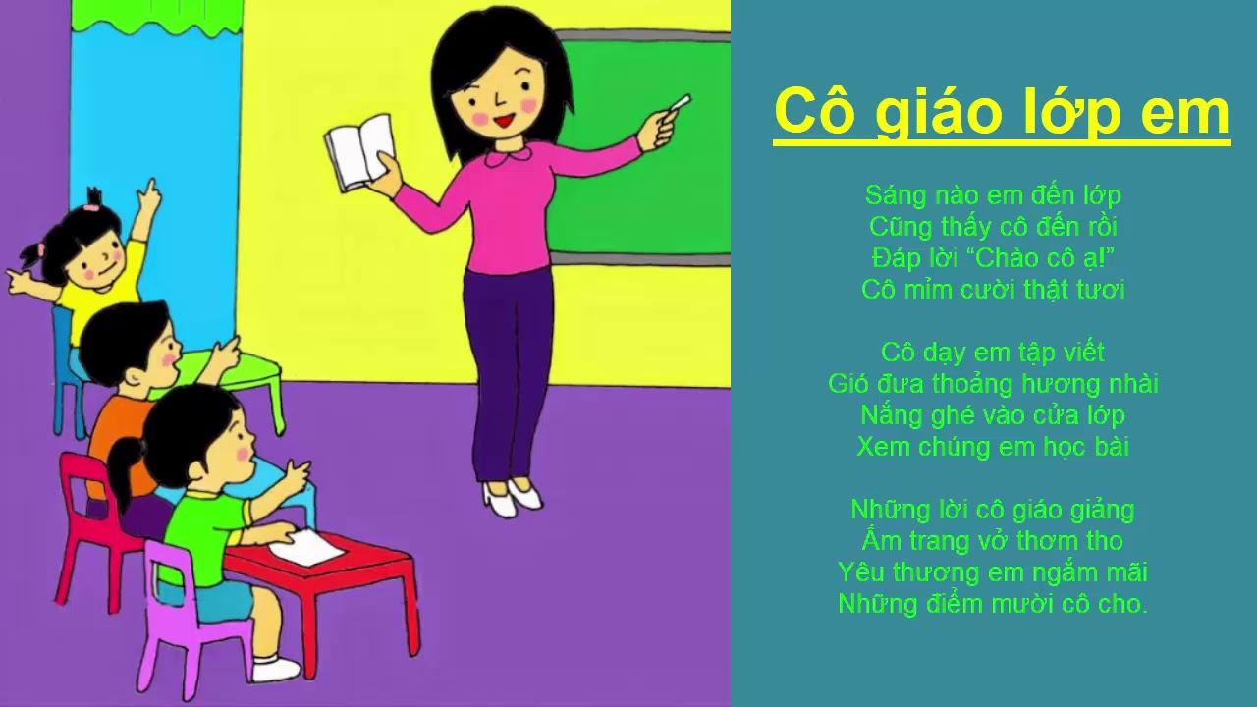

Slide 3
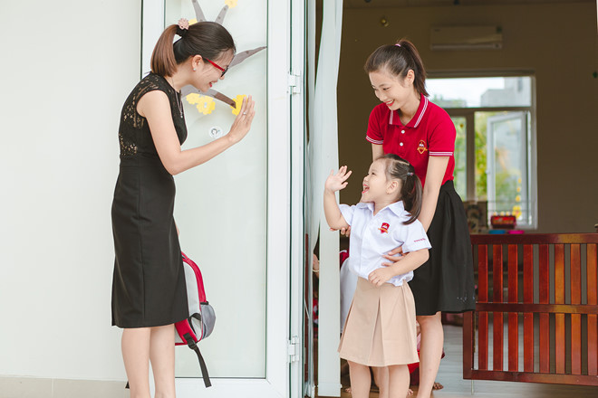
Sáng nào em đến lớp
Cũng thấy cô đến rồi
Đáp lời chào cô ạ.
Cô mỉm cười thật tươi

Slide 4
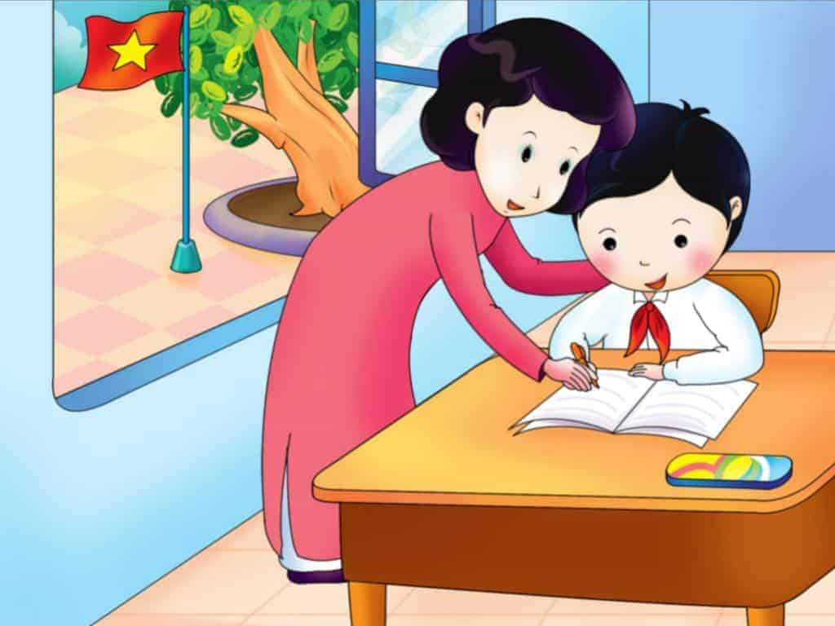
Cô dạy em tập viết
Gió đưa thoảng hương nhài

Slide 5
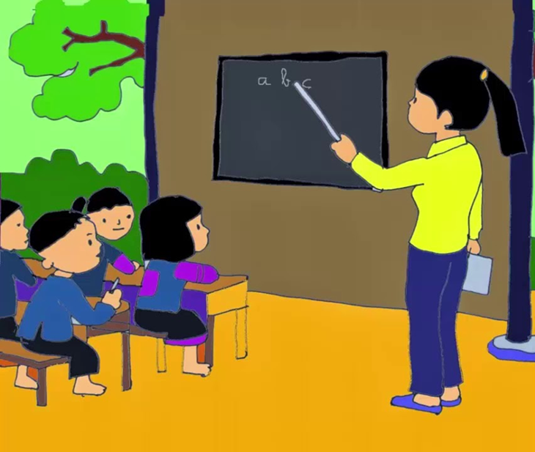

Slide 6


